Slide 1
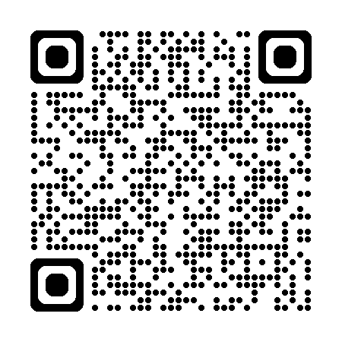
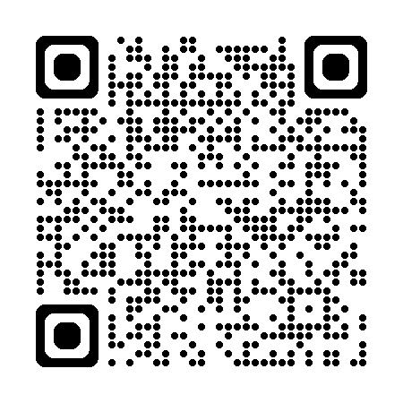
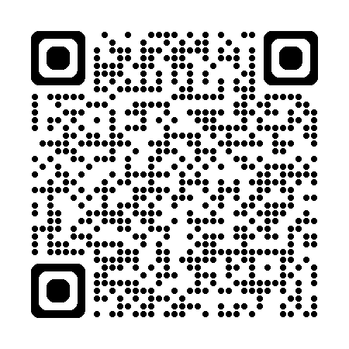
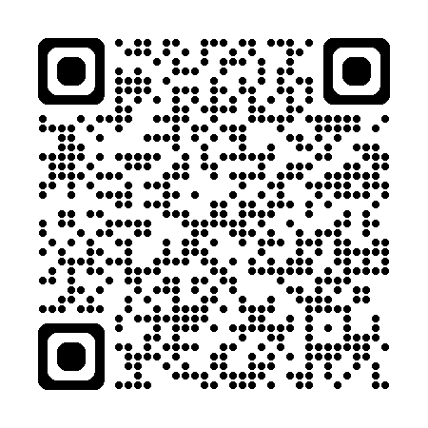
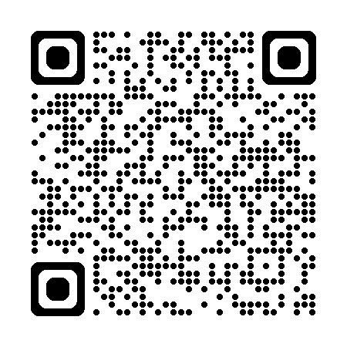
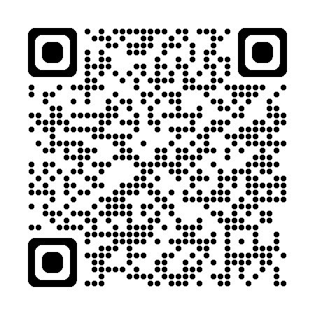
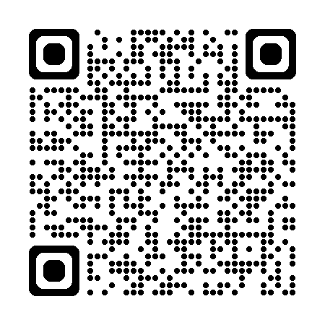
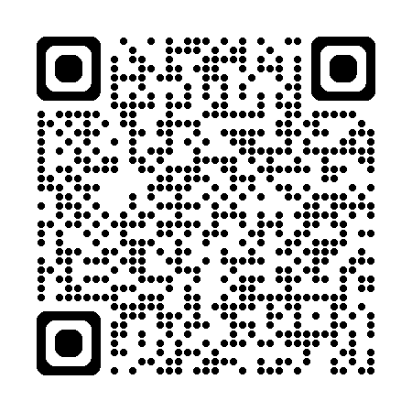
新住民法令宣導與家庭教育講座活動訊息列表
序號 | 新住民法令宣導與家庭教育講座 | 服務站網址 | 單位、聯絡人姓名、職稱、電話
1 | 114年2月8日臺中市第二服務站「新住民法令宣導與家庭教育講座」 歡迎民眾踴躍報名 |  | 臺中市第二服務站 張容蒨移民服務人員 04-2526-9777
2 | 114年2月8日彰化縣服務站「新住民法令宣導與家庭教育講座」 歡迎民眾踴躍報名 |  | 彰化縣服務站 林麗君移民服務人員 04-727-0001
3 | 114年2月11日苗栗縣服務站「新住民法令宣導與家庭教育講座」 歡迎民眾踴躍報名 |  | 苗栗縣服務站 劉丹惠移民服務人員 037-322-350
4 | 114年2月11日澎湖縣服務站「新住民法令宣導與家庭教育講座」 歡迎民眾踴躍報名 |  | 澎湖縣服務站 温勃勳辦事員 06-926-4545
5 | 114年2月14日臺中市第一服務站「新住民法令宣導與家庭教育講座」 歡迎民眾踴躍報名 |  | 臺中市第一服務站 武姵妏移民服務人員 04-2472-5103#131
6 | 114年2月18日南投縣服務站「新住民法令宣導與家庭教育講座」 歡迎民眾踴躍報名 |  | 南投縣服務站 洪嘉薇移民服務人員 04-9220-0065
7 | 114年2月19日新竹縣服務站「新住民法令宣導與家庭教育講座」 歡迎民眾踴躍報名 |  | 新竹縣服務站 黃薏樺移民服務人員 03-551-9905
8 | 114年2月19日新竹市服務站「新住民法令宣導與家庭教育講座」 歡迎民眾踴躍報名 |  | 新竹市服務站 萬智瑋移民服務人員 03-524-3517

